Slide 1

ศูนย์เรียนรู้การเพิ่มประสิทธิภาพการผลิต
ตำบลจำปา อำเภอท่าเรือ
จังหวัดพระนครศรีอยุธยา
www.themegallery.com

Slide 2

ศูนย์เรียนรู้การเพิ่มประสิทธิภาพการผลิต
การเชื่อมโยง MRCF – Zoning – ศูนย์เรียนรู้ - แปลงใหญ่
พื้นที่ MRCF ปี 2557 ตำบลจำปา
ส่งเสริมการผลิตที่เหมาะสมกับพื้นที่ พื้นที่ตำบลจำปาเหมาะสมกับการปลูกข้าว
ส่งเสริมการผลิตรูปแบบแปลงใหญ่
ส่งเสริมและพัฒนาศูนย์เรียนรู้ ฯ

Slide 3
บทสรุปของเกษตรตำบล
ทิศทางการพัฒนาระดับจังหวัด
การลดต้นทุนการผลิต
ทิศทางการพัฒนาระดับอำเภอ/จุดเน้นของอำเภอ
การลดต้นทุนการผลิต ของเกษตรกร ตำบลจำปา อำเภอท่าเรือ
Notes:
Content Layouts

Slide 4
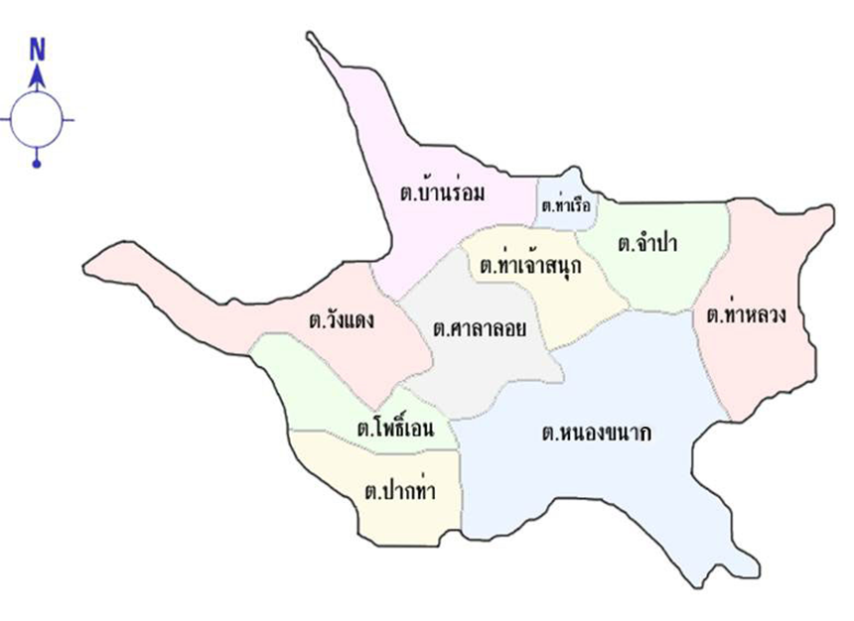
บทสรุปของเกษตรตำบล
การวิเคราะห์สภาพแวดล้อมของตำบลจำปา
พื้นที่
ตำบลจำปา ตั้งอยู่ทางทิศตะวันออก ของตำบลท่าเรือ มีเนื้อที่ทั้งหมด ๕,๖๒๕ ไร่ โดยมีอาณาเขตดังนี้
ทิศเหนือ ติดต่อกับต้นแม่น้ำป่าสัก
และเทศบาลตำบลท่าหลวง
ทิศใต้ ติดต่อกับตำบลหนองขนาก อำเภอท่าเรือ
ทิศตะวันออก ติดต่อกับตำบลท่าหลวง อำเภอท่าเรือ
ทิศตะวันตก ติดต่อกับตำบลท่าเจ้าสนุก อำเภอท่าเรือ
อำเภอบ้านหมอ
อำเภอดอนพุด
อำเภอเสาไห้
อำเภอ
หนองแซง
อำเภอนครหลวง
อำเภอภาชี
Notes:
Content Layouts

Slide 5
บทสรุปของเกษตรตำบล
การวิเคราะห์สภาพแวดล้อมของตำบลจำปา
พื้นที่ทำการเกษตร
พื้นที่ทั้งหมดของตำบลจำปา ๘,๑๑๔ ไร่ แบ่งเป็นพื้นที่การเกษตร ๓,๗๖๘.๗๕ ไร่ เป็นพื้นที่เหมาะสม (S๑) ที่จะเพาะปลูกข้าว
ทำนา ๓,๕๙๘.๗๕ ไร่
ไม้ผล ๘๗.๒๕ ไร่
พืชผัก ๓๕.๕๐ ไร่
ไม้ดอกไม้ประดับ ๔.๗๕ ไร่
อื่น ๆ ๑๗.๕๐ ไร่
Notes:
Content Layouts

Slide 6
บทสรุปของเกษตรตำบล
การวิเคราะห์สภาพแวดล้อมของตำบลจำปา
เกษตรกร
เกษตรกรตำบลจำปามีการจัดตั้งกลุ่มวิสาหกิจชุมชน กลุ่มแม่บ้านเกษตรกร ยุวเกษตร มีความสนใจที่จะรับความรู้ใหม่ๆ ตลอดเวลา
สินค้าเกษตร
สินค้าเกษตรหลักได้แก่ ข้าว ส่วนมากแล้วเป็นพันธุ์ สุพรรณ ๑, กข ๓๑ และปทุมธานี ๑ รองลงมาคือพืชผัก ได้แก่ กระเพรา, โหระพา, มะเขือ, พริก, ชะอม และ ตำลึง
Notes:
Content Layouts

Slide 7
บทสรุปของเกษตรตำบล
การวิเคราะห์สภาพแวดล้อมของตำบลจำปา
ความเหมาะสมของพื้นที่
สภาพภูมิประเทศ เป็นที่ราบลุ่มเหมาะแก่การทำเกษตรกรรม มีแม่น้ำไหลผ่านตอนเหนือแยกตำบลเป็นสองฝั่ง
แหล่งน้ำ มีแม่น้ำป่าสักไหลผ่านตอนเหนือของทุกหมู่ ยกเว้นหมู่ที่ ๓ และโครงการส่งน้ำ และบำรุงรักษาป่าสักใต้ เป็นคลองสูบน้ำสามารถสูบน้ำมาเพาะปลูกได้ตลอดทั้งปี
ข้อมูลชุดดิน แบ่งออกเป็น ๕ ชุด ดังนี้ ดินชุดท่าเรือ ๓๗, ดินชุดท่าเรือแบบดินเหนียว ๓๘, ดินชุดท่าเรือระดับน้ำต่ำ ๓๙, ดินชุดท่าเรือมีจุดประสีแดง ๔๐ และดินชุดบ้านหมี่ ๔๔
อุณหภูมิสูงสุดเฉลี่ย ๓๘ องศาเซลเซียส นอกจากในช่วงเดือนมีนาคมถึงเดือนเมษายนของทุกปี มีอุณหภูมิถึง ๔๐ องศาเซลเซียส ทำให้ในช่วงนั้นมีอากาศร้อนจัด ความชื้นส่วนใหญ่ไม่ค่อยมีความชื้นมากนัก
Notes:
Content Layouts

Slide 8
บทสรุปของเกษตรตำบล
การวิเคราะห์สภาพแวดล้อมของตำบลจำปา
สถานการณ์และปัญหาในพื้นที่
การประกอบอาชีพของเกษตรกรในตำบลจำปา ประมาณร้อยละ ๘๐ ทำการเกษตร ซึ่งส่วนใหญ่ทำนาเกือบตลอดทั้งปี ทำให้เกิดปัญหาดินเสื่อมสภาพ เพราะไม่มีการเว้นระยะการเพาะปลูกข้าว และปัญหาการใช้ปุ๋ยเคมีอย่างต่อเนื่อง ทำให้ดินขาดความอุดมสมบูรณ์ ปัญหาการใช้สารเคมีอย่างไม่ถูกต้อง และมากเกินความจำเป็น ผลผลิตเฉลี่ยต่อไร่ประมาณ ๗๐๐ – ๘๐๐ กิโลกรัม
Notes:
Content Layouts

Slide 9
บทสรุปของเกษตรตำบล
การวิเคราะห์สภาพแวดล้อมของตำบลจำปา
สถานการณ์และปัญหาในพื้นที่
เกษตรกรประสบปัญหาต้นทุนการผลิตสูง เนื่องจากปุ๋ยเคมีและสารเคมีกำจัดศัตรูพืช มีราคาแพง
เกษตรกรส่วนใหญ่ใช้สารเคมีป้องกันและกำจัดโรคและแมลงศัตรูข้าวเป็นจำนวนมาก ทำให้ศัตรูธรรมชาติตายไป และเกิดการระบาดของโรคและแมลง
ปัญหาราคาข้าวตกต่ำ
ปัญหาเรื่องพันธุ์ข้าวปลูกที่นำมาปลูกนั้นมักจะมีข้าวพันธุ์อื่นปะปนอยู่ ทำให้คุณภาพของข้าวไม่ดีเท่าที่ควร ขายได้ราคาต่ำ
ขาดเงินทุนหมุนเวียนสำหรับการทำนาปรัง
Notes:
Content Layouts

Slide 10
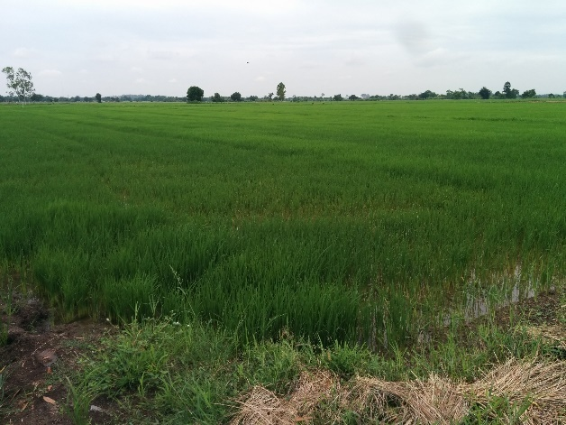
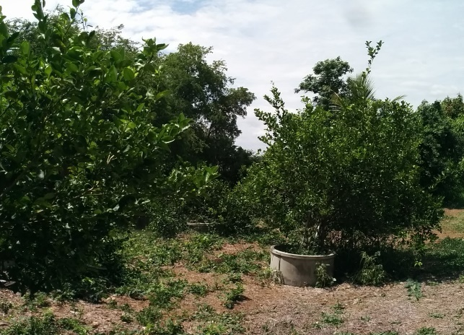
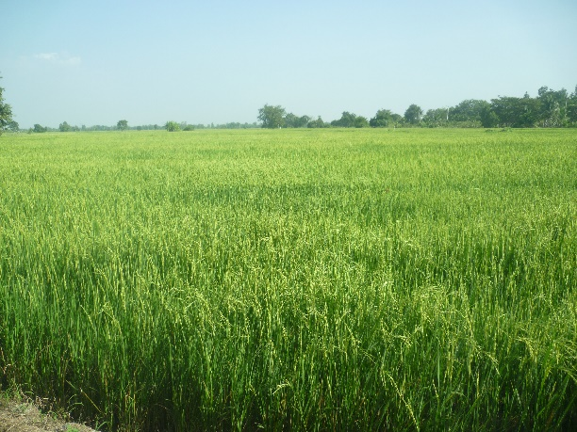
บทสรุปของเกษตรตำบล
การวิเคราะห์สภาพแวดล้อมของตำบลจำปา
ความคาดหวังในการพัฒนา
ปรับเปลี่ยนรูปแบบการทำนา โดยลดการใช้ปุ๋ยเคมี และยาฆ่าแมลง
จัดโครงการส่งเสริมการทำนาอย่างถูกวิธี และลดต้นทุนการผลิต
ปรับปรุงการทำนาให้มีประสิทธิภาพ
Notes:
Content Layouts

Slide 11
บทสรุปของเกษตรตำบล
ศูนย์เรียนรู้การเพิ่มประสิทธิภาพการผลิต
ตำบลจำปา อำเภอท่าเรือ จังหวัดพระนครศรีอยุธยา
นางสร้อยแก้ว ลิ้มมาลัย อายุ 39 ปี จบการศึกษาจากมหาวิทยาลัยราชมงคลสุวรรณภูมิ เริ่มทำนาตั้งแต่ปี 2555
เจ้าของศูนย์ ฯ
ที่ตั้ง
หมู่ที่ 8 ตำบลจำปา อำเภอท่าเรือ
สภาพแวดล้อม ของศูนย์ฯ
เป็นอาคารปิด รอบด้านเป็นบ้านเรือนและใกล้แปลงนา
ประเด็นหลักของศูนย์ฯ
การลดต้นทุนการผลิตสินค้าเกษตร

Slide 12
บทสรุปของเกษตรตำบล
ศูนย์เรียนรู้การเพิ่มประสิทธิภาพการผลิต
ตำบลจำปา อำเภอท่าเรือ จังหวัดพระนครศรีอยุธยา
ความโดดเด่น
การผลิตสารชีวภัณฑ์
สามารถแก้ปัญหาในพื้นที่
การใช้สารเคมีและยาฆ่าแมลงมากเกินไป
ประโยชน์ ที่เกษตรกรได้รับ
มีการลดต้นทุนการผลิต, เกิดความสามัคคีกันในกลุ่มสมาชิก
ความพร้อม ของศูนย์ฯ และเจ้าของศูนย์
มีความพร้อม สามารถเป็นต้นแบบให้แก่เกษตรกรรายอื่นได้

Slide 13
การนำเสนอของเกษตรกรเจ้าของศูนย์ฯ
ประวัติความเป็นมาของศูนย์ฯ
แต่เดิมศูนย์นี้เป็นศูนย์จัดการศัตรูพืชชุมชนตำบลจำปา ตั้งมาตั้งแต่ 2555 โดยแต่เดิมสถานที่เป็นศาลา SML หมู่ที่ 8 ตำบลจำปา ซึ่งเป็นศาลาเปิดโล่งไม่มิดชิด จนเกษตรตำบลได้มาคุยกับเจ้าของสถานที่คนปัจจุบันซึ่งมีอาคารที่ปล่อยร้างไว้ และได้ตกลงให้ใช้อาคารนี้ได้ตั้งแต่ปี 2557 เป็นต้นมา
การพัฒนาเป็นศูนย์เรียนรู้ฯ
พัฒนามาเป็นศูนย์เรียนรู้ได้ เนื่องจากมีสถานที่ที่พร้อมในทุกด้าน ทั้งสถานที่ และบุคลากร
Notes:
Content Layouts

Slide 14
การนำเสนอของเกษตรกรเจ้าของศูนย์ฯ
การพัฒนาเป็นศูนย์เรียนรู้ฯ
ผังพื้นที่ของศูนย์
แม่น้ำป่าสัก
ละแวกที่อยู่อาศัย
ศูนย์ฯ
ละแวกที่อยู่อาศัย
แปลงนา
แปลงนา
Notes:
Content Layouts

Slide 15
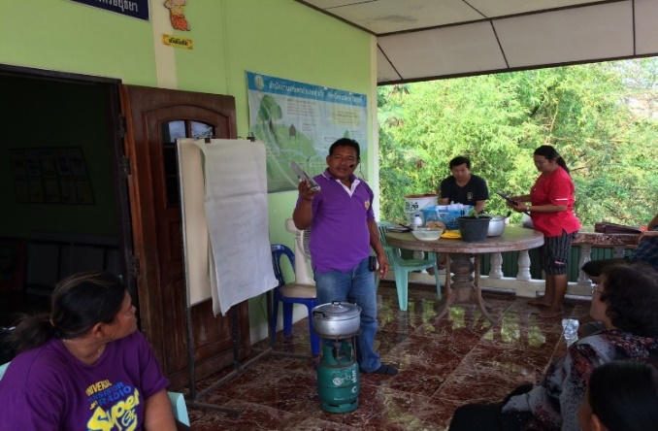
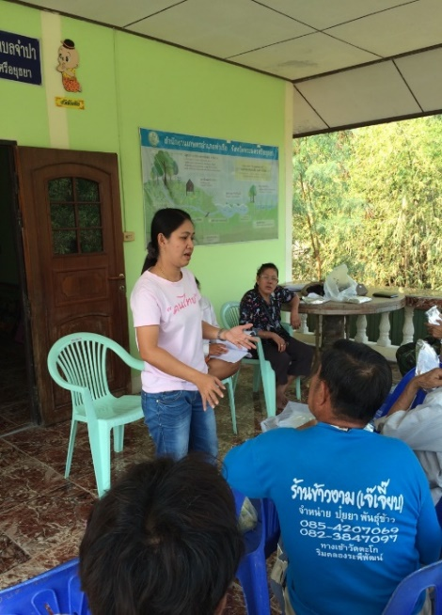
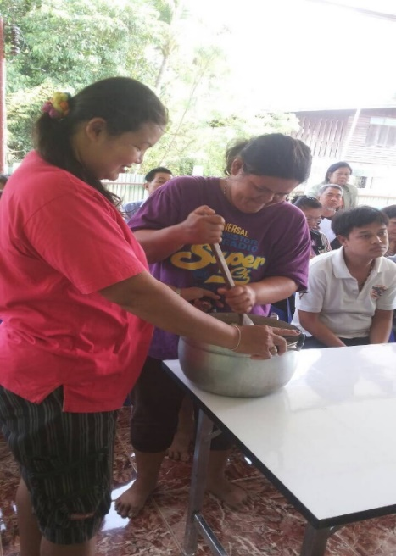
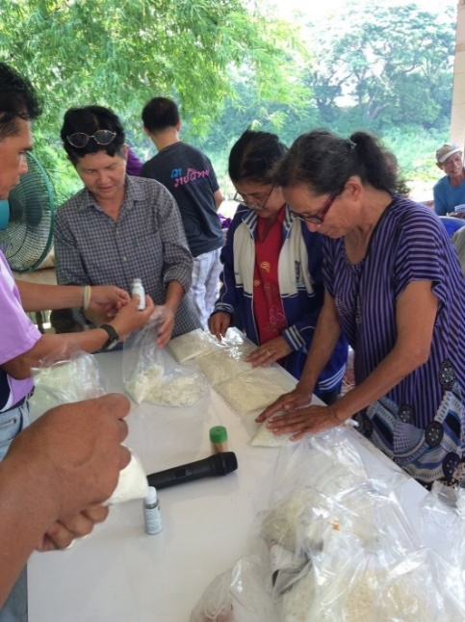
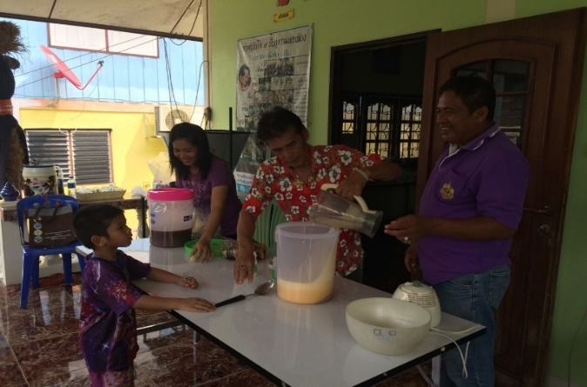
การนำเสนอของเกษตรกรเจ้าของศูนย์ฯ
การพัฒนาเป็นศูนย์เรียนรู้ฯ
กิจกรรมในศูนย์ฯ มีการผลิตเชื้อราบิววาเรีย, การทำฮอร์โมนไข่, การผลิตเชื้อราไตรโคเดอร์มา เป็นต้น
Notes:
Content Layouts

Slide 16
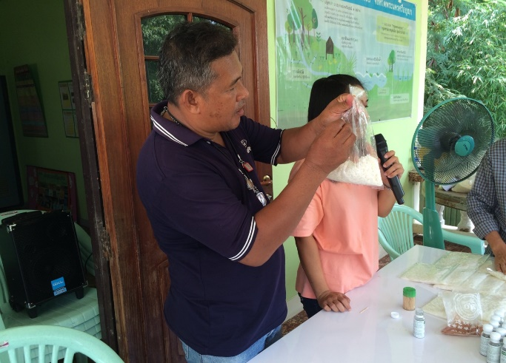
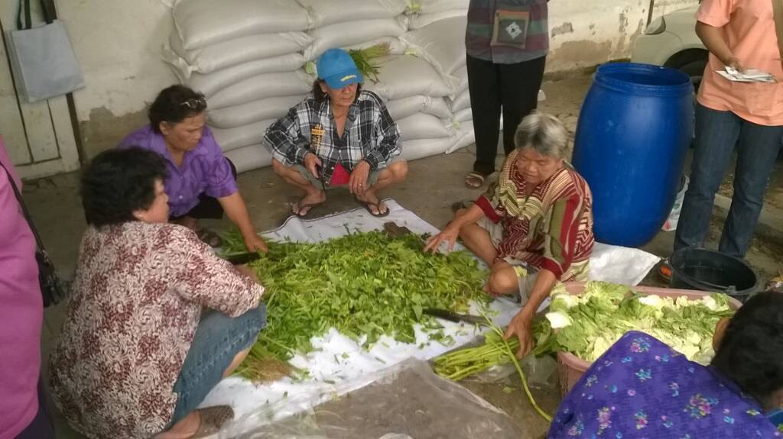
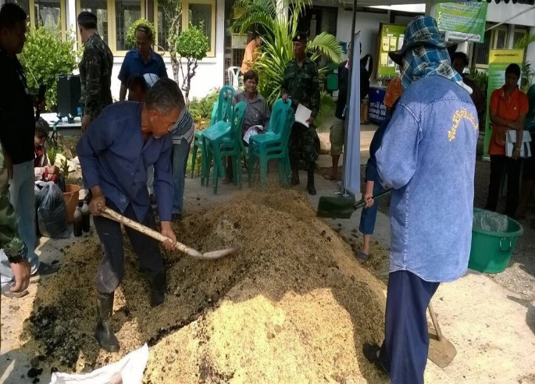
การนำเสนอของเกษตรกรเจ้าของศูนย์ฯ
การพัฒนาเป็นศูนย์เรียนรู้ฯ
กิจกรรมในศูนย์ช่วยแก้ปัญหาของชุมชน เรื่องการใช้สารเคมี และยาฆ่าแมลง มากเกินไป ซึ่งสอดคล้องกับการวิเคราะห์ระดับตำบล
ความโดดเด่นของศูนย์ ฯ คือ การผลิตสารชีวภัณฑ์, การผลิตน้ำหมักชีวภาพ
Notes:
Content Layouts

Slide 17
การนำเสนอของเกษตรกรเจ้าของศูนย์ฯ
ความพร้อมของศูนย์เรียนรู้ฯ
องค์ประกอบของศูนย์ฯ
- เจ้าของศูนย์ : นางสร้อยแก้ว ลิ้มมาลัย
- หลักสูตร : การเพิ่มประสิทธิภาพการผลิตข้าว, การผลิตเชื้อราไตรโคเดอร์ม่า, การชยายเชื้อราบิวเวอร์เรีย, การผลิตฮอร์โมนไข่, การตรวจวิเคราะห์ดิน, การผลิตปุ๋ยหมักจานด่วน, การใช้น้ำอย่างรู้คุณค่าในการทำนา
- ฐานเรียนรู้ : แบ่งเป็น 5 ฐาน ได้แก่ ฐานที่ 1 การผลิตสารชีวภัณฑ์และน้ำหมักชีวภาพ ฐานที่ 2 เศรษฐกิจพอเพียง (การผลิตน้ำส้มควันไม้) ฐานที่ 3 ตรวจวิเคราะห์ดิน ฐานที่ 4 การผลิตปุ๋ยจานด่วน ฐานที่ 5 การใช้น้ำอย่างรู้คุณค่า
Notes:
Content Layouts

Slide 18
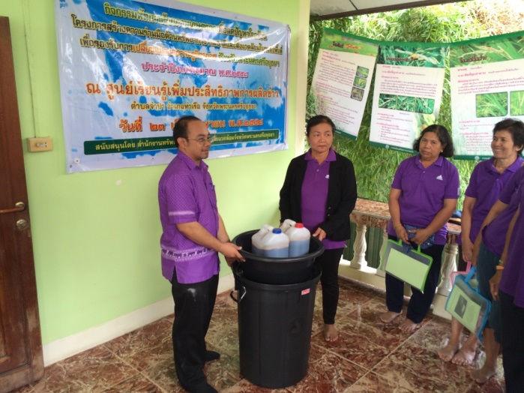
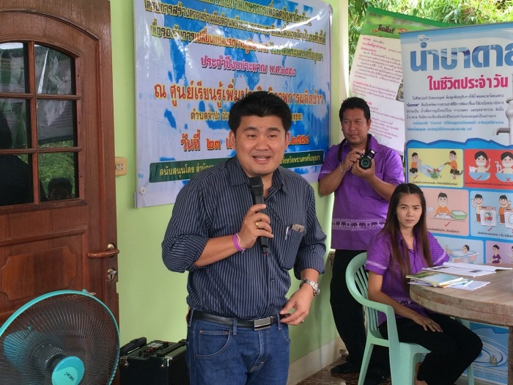
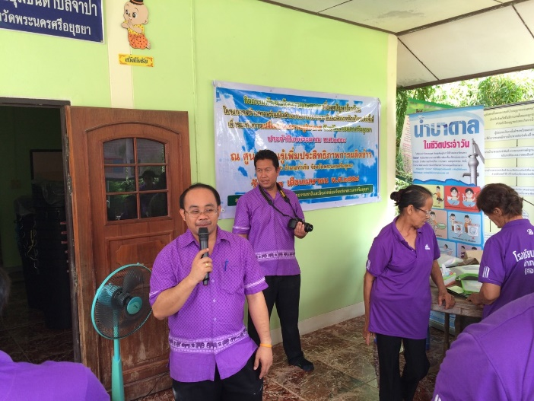
การนำเสนอของเกษตรกรเจ้าของศูนย์ฯ
ความพร้อมของศูนย์เรียนรู้ฯ
- แปลงเรียนรู้ :
การบริหารจัดการของศูนย์ เกษตรกรและเจ้าหน้าที่จากสำนักงานเกษตรอำเภอร่วมกันบริหาร โดยมีองค์การบริหารส่วนตำบลเป็นผู้สนับสนุน และยังมีเจ้าหน้าที่ จากหน่วยงานราชการต่างๆ เข้ามาให้ความรู้ด้วย
Notes:
Content Layouts

Slide 19
การนำเสนอของเกษตรกรเจ้าของศูนย์ฯ
ความพร้อมของศูนย์เรียนรู้ฯ
แผนการเรียนรู้
Notes:
Content Layouts

Slide 20
การนำเสนอของเกษตรกรเจ้าของศูนย์ฯ
ความพร้อมของศูนย์เรียนรู้ฯ
แผนการเรียนรู้
Notes:
Content Layouts

Slide 21
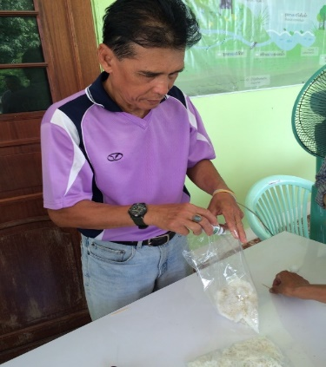
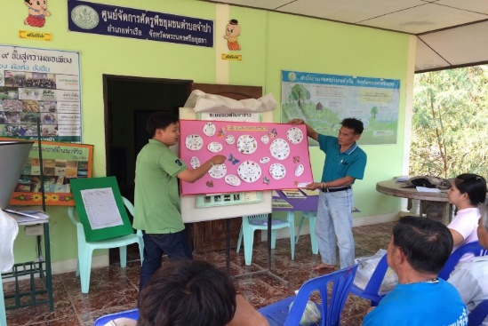
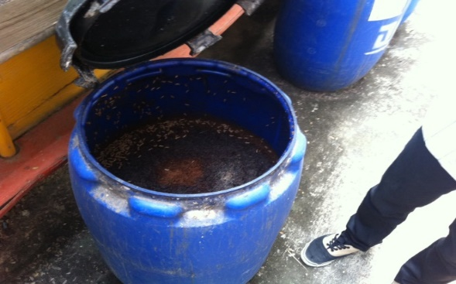
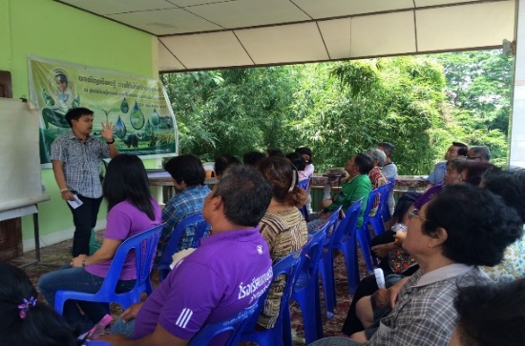
การนำเสนอของเกษตรกรเจ้าของศูนย์ฯ
ผลการดำเนินงานของศูนย์เรียนรู้ฯ
มีเกษตรกรมาเรียนรู้ และขอคำปรึกษา ประมาณ 2 – 3 ครั้งต่อเดือน
มีเกษตรกรที่นำความรู้ที่ได้ไปปฏิบัติตาม เช่น การผลิตบิววาเรีย การทำปุ๋ยน้ำหมัก การทำฮอร์โมนไข่ เป็นต้น
เกษตรกรที่ได้รับความรู้ไปปฏิบัติตาม ได้ประโยชน์จากการผลิตสารชีวภัณฑ์ เนื่องจากช่วยลดต้นทุนการผลิตจากการใช้ปุ๋ยเคมี และสารเคมีกำจัดศัตรูพืช
Notes:
Content Layouts

Slide 22
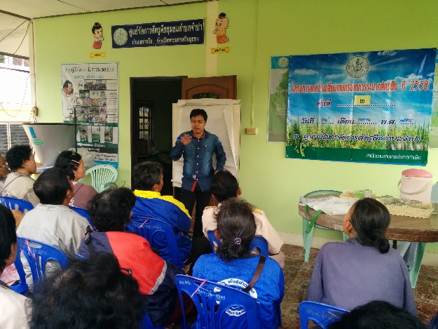
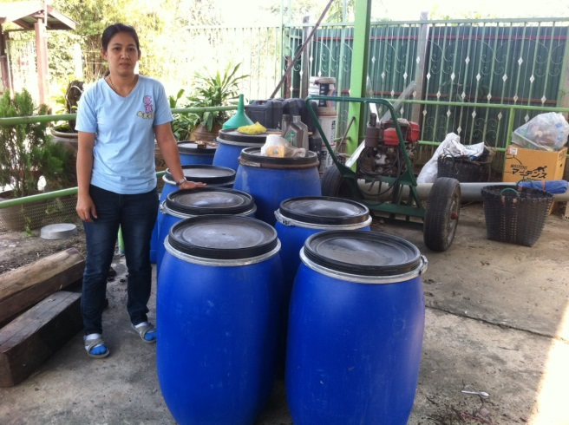
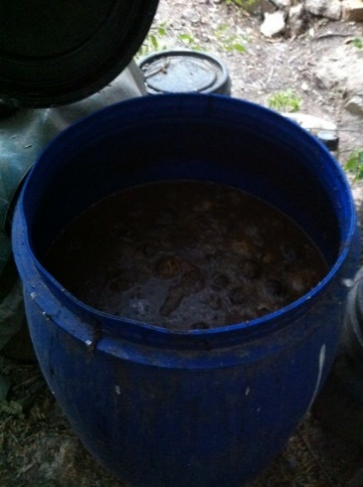
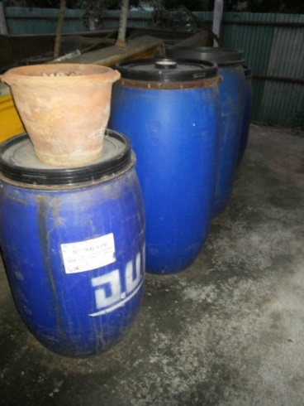
การนำเสนอของเกษตรกรเจ้าของศูนย์ฯ
สรุปการดำเนินงานของศูนย์เรียนรู้ฯ
ศูนย์เรียนรู้การเพิ่มประสิทธิภาพการผลิต ได้มีกิจกรรมหลักในการผลิตสารชีวภัณฑ์ ซึ่งสามารถแก้ปัญหาให้กับเกษตรกรในเรื่องการลดต้นทุนการผลิตสารเคมีสำหรับฆ่าแมลง และปุ๋ยเคมี สอดคล้องกับทิศทางการพัฒนาที่ต้องการลดต้นทุนการผลิตของเกษตรกร ซึ่งในอนาคตคาดหวังว่าเกษตรกรในตำบลจำปาทุกคน จะผลิตสารชีวภัณฑ์ใช้กันเองภายในบ้านและแนะนำเพื่อนบ้านในตำบลอื่นๆด้วย
Notes:
Content Layouts

Slide 23
Thank You!
www.themegallery.com

